Slide 1

项目背景介绍
NFT交易平台

Slide 2
项目背景
区块链技术的出现有机会深刻改变人类生活，NFT 概念的火爆让区块链常年高喊的落地应用口号变成现实。当下社会，物理存在、虚拟身份和数字实体之间的关系变得更加分散和普及。截止到 2021 年初，NFT 及其配套设施 Gas 使用量已占以太坊全网络的 14％。
非同质化代币又称NFT是专有的数字资产。NFT就像达芬奇（Leonardo da Vinci）的《蒙娜丽莎》（Mona Lisa）。它是独特的，这就是使其变得有价值的原因。因为全世界没有其他和它一样的画作。

Slide 3
项目背景
在此背景下，NFT交易市场的需求正在提高。NFT交易市场，是基于一种全新消费文化和消费理念，伴随着互联网的高速发展，快速、便利地为消费者提供高性价比的NFT物品的平台，既能满足人们的生活需要，又可以减少资源浪费。这之中，又以数字艺术品最为有实用意义。
本NFT交易市场系统试图提供一个供用户自由发布和购置NFT的平台。用户在系统中可以进行注册用户，发布商品，完成交易，查看交易等操作。本系统后台基于FISCO-BCOS的区块链系统，在保证稳定性和高效性的同时能够提供足够的安全性，并可以保护用户的隐私和交易的安全性。

Slide 4
为什么要用区块链？
一 国家政策利好
2019年10月25日，中共中央政治局进行了第十八次集体学习。主席强调，把区块链作为核心技术自主创新重要突破口，加快推动区块链技术和产业创新发展。这是中国最高领导层首次公开对区块链定调，也预示着区块链行业将迎来一个大的突破、机遇与发展。
讲话明确指出，要加快产业发展，发挥好市场优势，进一步打通创新链、应用链、价值链。
因此，区块链产业具有十分优良的前景。

Slide 5
为什么要用区块链？
二 对比使用普通数据库的交易平台有更多优势
首先区块链能防止数据篡改，提高了用户交易的安全性。使用区块俩技术，创作者创建的NFT就代表了他拥有对自己作品的所有权。根据其不可篡改性，当发现有人侵权或抄袭时，可以用NFT来证明自己的所有权，这种证明具有权威性。在此NFT交易平台上，每一个上传的NFT物品都会生成一个时间戳，被上传至FISCO-BCOS区块链完成存证。在较难维护自身数字知识产权的现代，可以保障NFT持有者的权益。
其次区块链上的交易可以追溯，有利于整个互联网下以区块链为主体的虚拟经济体制透明公正。

Slide 6
小组基本情况介绍
Sit Dolor Amet

Slide 7
组织结构
组长
兼后端及合约开发：
刘斯韩
前端开发：
苏鸿嘉
前端开发：
洪煜鑫
后端开发：
贾涵溪
后端开发：
潘宣达

Slide 8
需求规格设计 & 数据库设计与连接
潘宣达

Slide 9
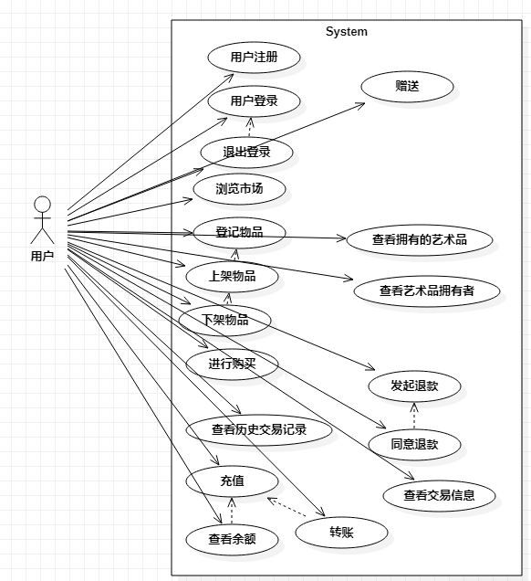
总体用例图

Slide 10
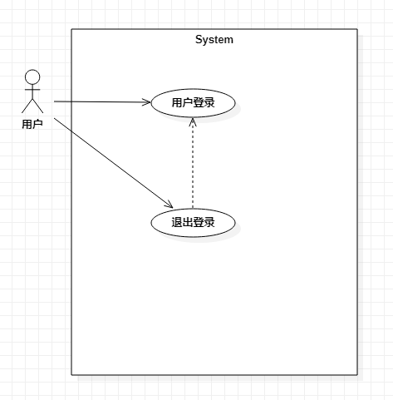
登录用例图

Slide 11
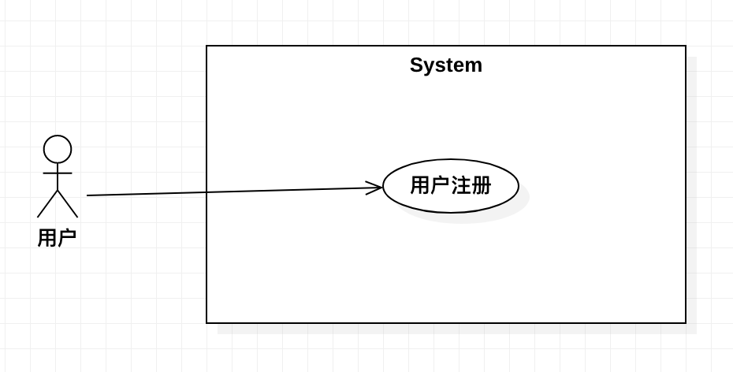
注册用例图

Slide 12
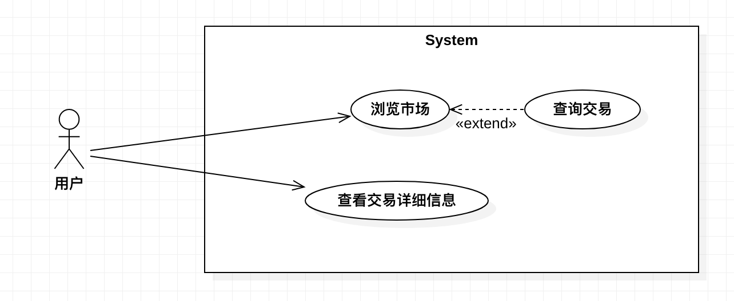
浏览市场用例图

Slide 13
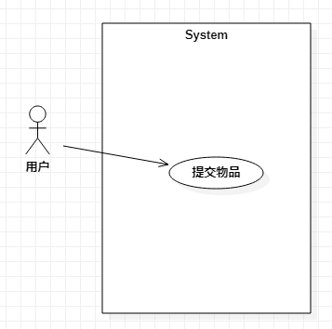
提交物品用例图

Slide 14
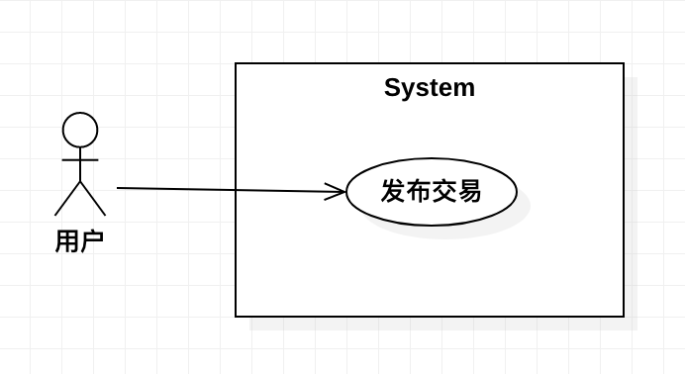
上/下架用例图

Slide 15
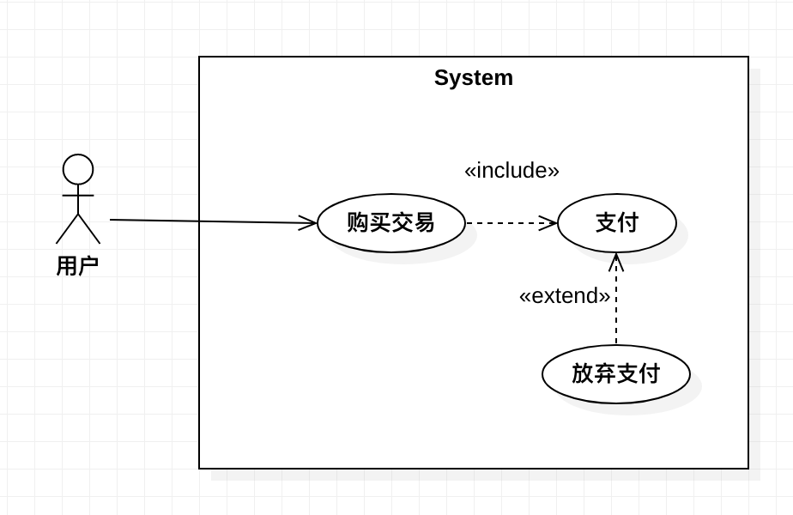
购买用例图

Slide 16
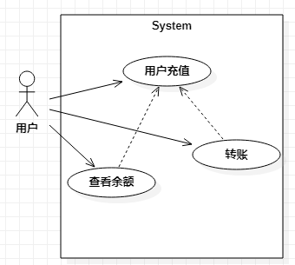
充值用例图

Slide 17
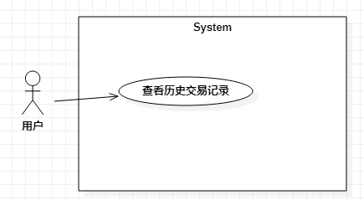
查看历史记录用例图

Slide 18
系统非功能需求
性能需求 | 生成的web页面，能在1s内响应
可用性需求 | 正常运行时间:99.9%。
并发需求 | 能支持至少百个并发请求。
安全性需求 | 所有涉及信息的操作必须登录后才能完成； 系统只允许用户查看自己的信息，而不能查看其他用户的资料； 数据库进行加密。

Slide 19
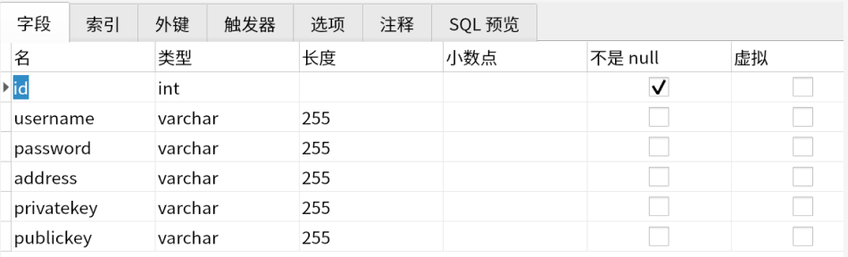
账户相关信息存在mysql中
数据库设计

Slide 20
NFT有关信息存在链上
数据库设计
NFT:
ntfsID(int)
sellings(bool) 是否上架
kinds(int)
price(int)
name(string)
picUrl(string)
shelfTime(string)
address(string)
Record:
recordID(int)
buyer(string)
seller(string)
ntfID(uint)
price(uint)
status(uint) //交易状态 0普通 1仲裁中 20仲裁失败 21仲裁成功
recordTime(string)
reason(string)

Slide 21
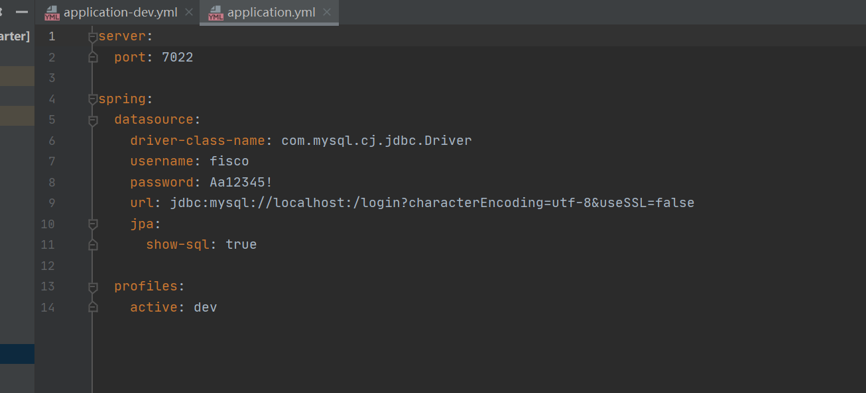
数据库连接方法实例：与后端链接
此部分结束,谢谢！

Slide 22
项目概要设计 & Web前端部分页面实现
苏泓嘉

Slide 23
系统基础设计目标
提供一个基本的在线交易平台，实现电子资产的交易以及个人账户的建立、维护操作
提供可靠的交易服务，防止对资产所有权以及交易记录的恶意篡改
系统应便于快速迭代和开发，并保持良好的可维护性和可扩展性

Slide 24
系统基础设计——技术选型
使用FISCO BCOS搭建区块链进行交易和资产数据的存储，链上部署Solidity智能合约提供业务功能
使用Web网页作为交互界面，便于用户基于不同的端设备进行使用
前端使用Vue.js框架进行网页的搭建，方便新功能的扩展和迭代
以SpringBoot作为后端框架，配合FISCO BCOS Java SDK调用智能合约与区块链进行交互
MySQL存储用户账户信息，将平台账户与FISCO BCOS链账户进行绑定

Slide 25
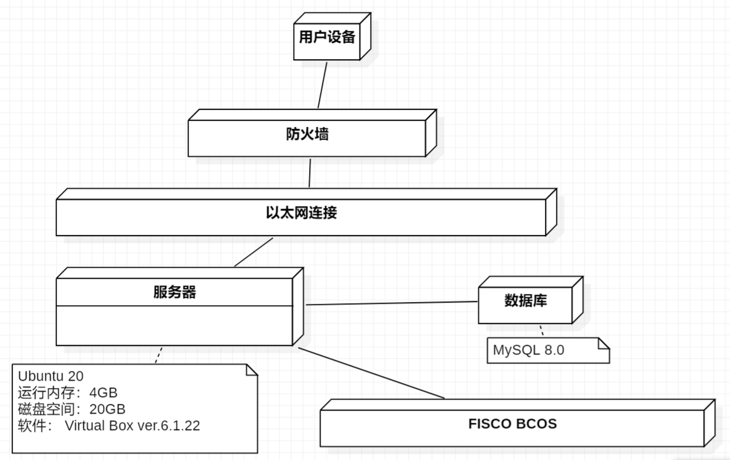
系统概要设计 物理架构

Slide 26
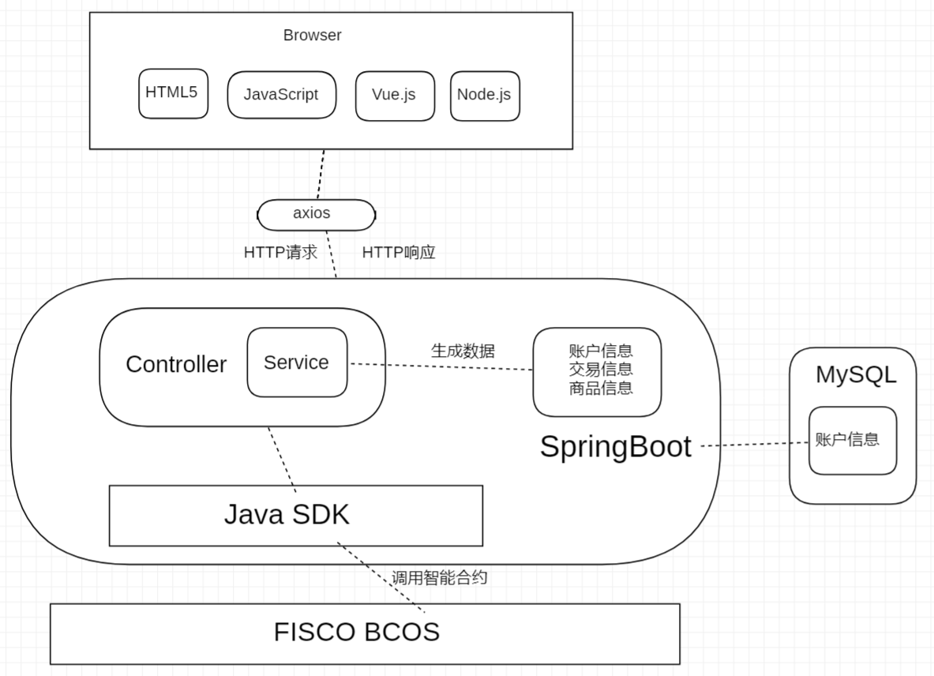
系统概要设计 逻辑架构
Web前端
（用户交互）
SpringBoot后端
（处理用户请求）
FISCO BCOS链
（实现业务功能）
后台数据库
（账户映射信息）

Slide 27
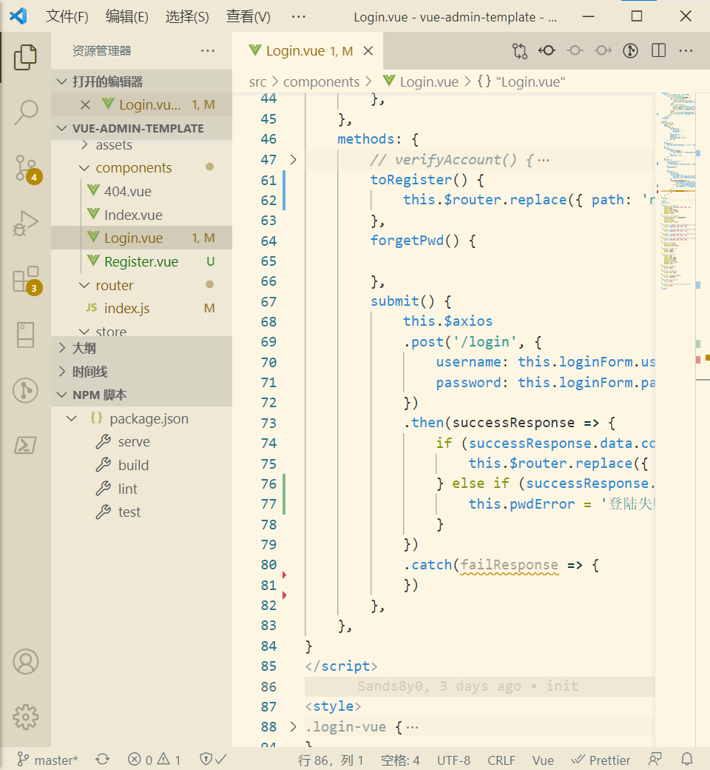
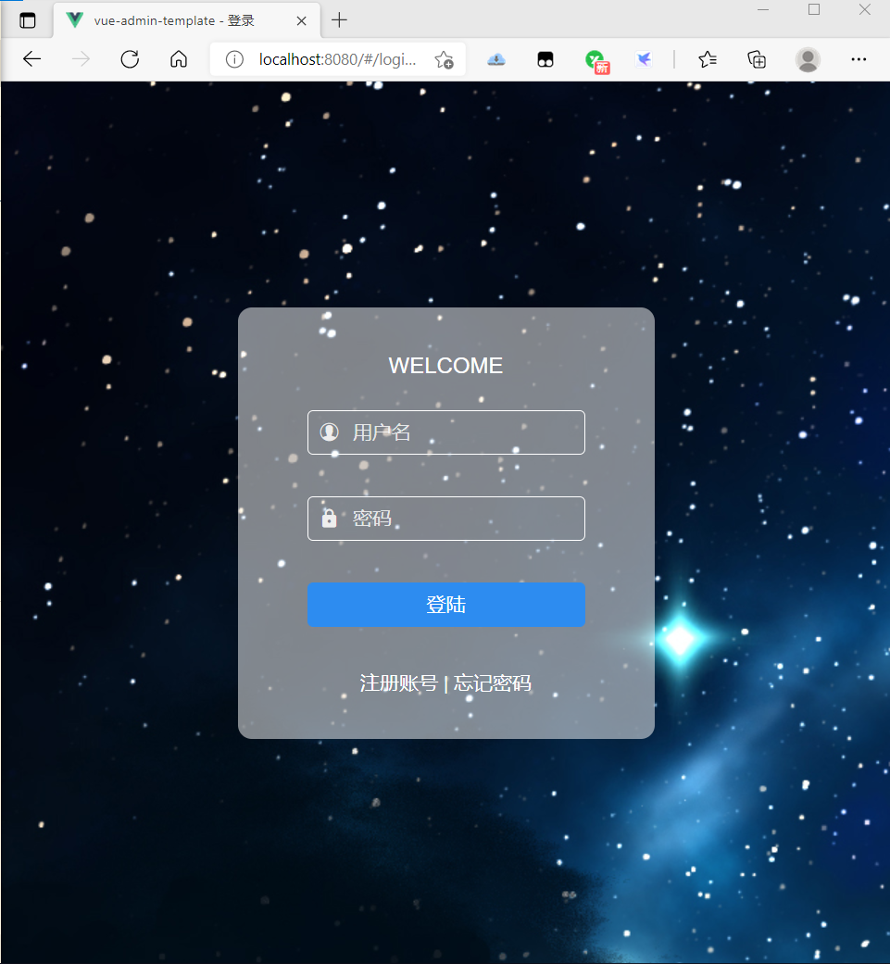
Web前端实现 登录界面&代码

Slide 28
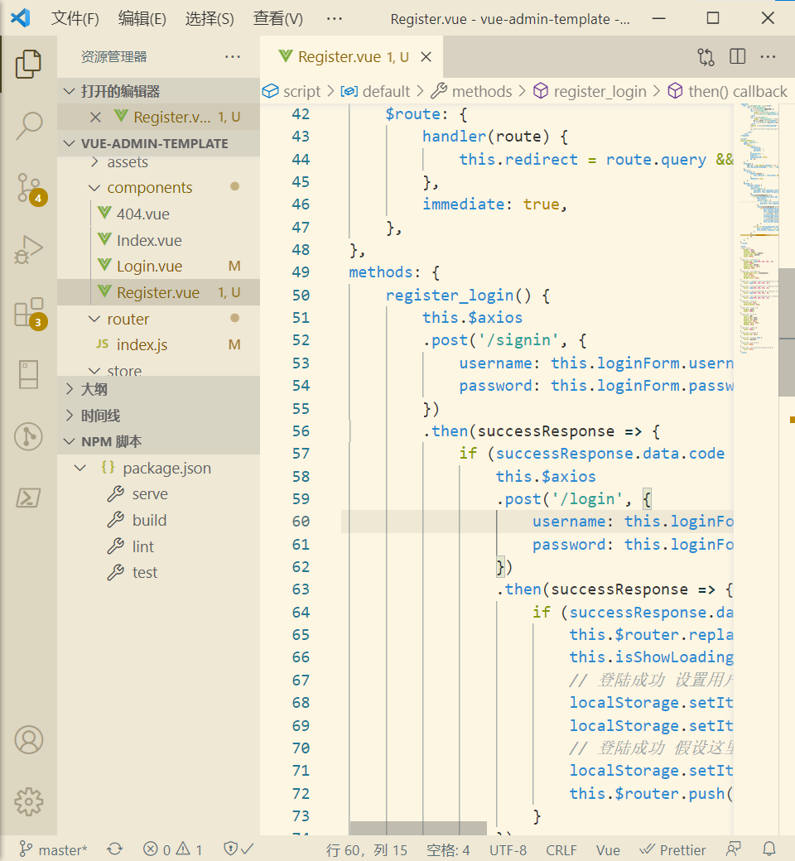
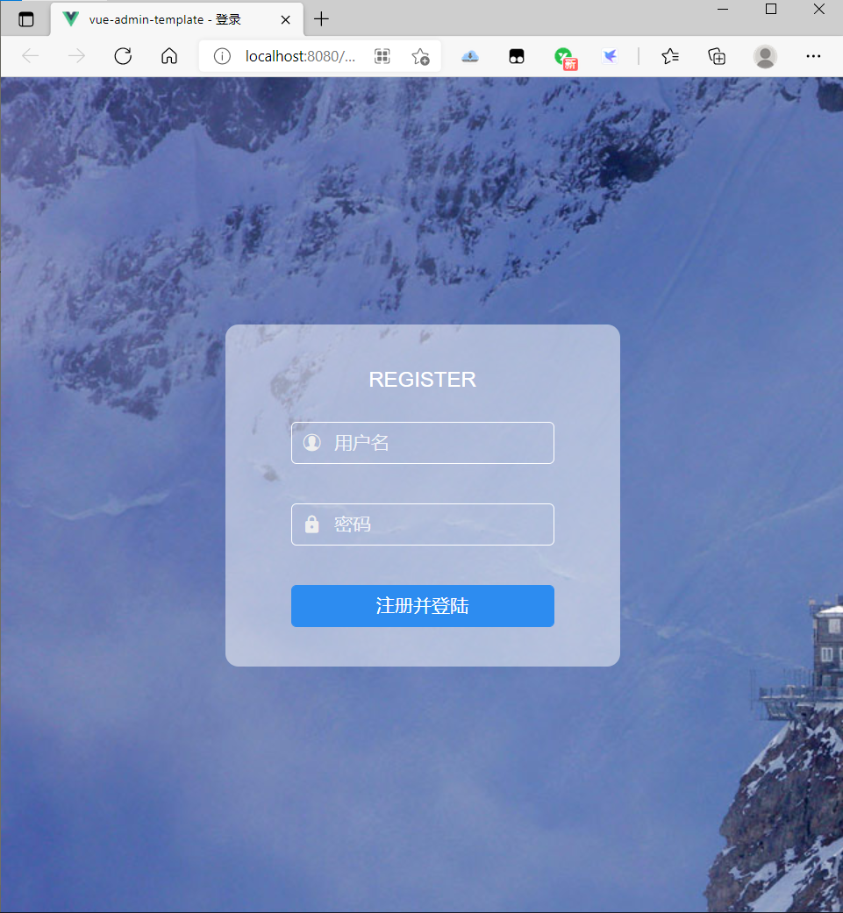
WEB前端实现 注册界面&代码

Slide 29
详细概要设计及Solidity合约及java后端
实现人员：刘斯韩

Slide 30
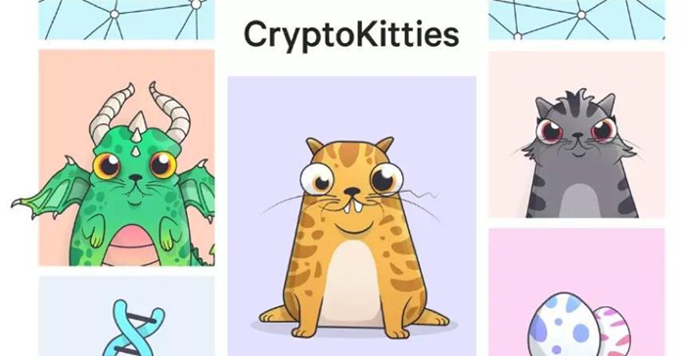
详细概要设计
需求概述
随著网际网路时代的猛爆性成长，区块链架构资产无疑已经是本世代最被人注目的投资项目之一，其中包括各式各样的虚拟货币，相信所有人都已经略有所闻。近期，一种名为「NFT」的资产在全球艺术界急速窜升，成为了无论是艺术品爱好者、投资家或是艺术家都密切关注的区块链资产。举例来说，Twitter 首席执行官杰克多西（ Jack Dorsey ）就正以 NFT 拍卖他人生的首条贴文、特斯拉CEO 伊隆马斯克（Elon Musk） 的女友也透过 NFT 售出了价值 600 万美元的数位艺术品，以及现年 39 岁的数位艺术家Beeple （Mike Winkelmann） 以 6,900 万美元的价格拍卖了他的纯数位艺术作品的 NFT。

Slide 31
功能性需求
功能名称 用户角色 描述 备注
账号注册 普通用户 用户输入用户名，密码，地址进行账户注册
登录 普通用户 各类用户使用自己的密码进行登录。
市场交易查询 任何用户 任何用户都可在市场输入物品的名称、选择金额范围和地址进行查询。
市场交易申请 普通用户 用户在市场查询物品后，点击购买，填写地址等信息后付款即可购买物品。
账号充值 普通用户 用户登录后，输入充值金额即可给账户充值。
交易记录查询 普通用户 普通用户登录并输入交易可查看交易的详细记录。
用户信息查看 普通用户 用户登录后，可查看自身用户余额等信息。
历史交易查询 普通用户 用户登陆后，可在个人信息的历史交易中，查看自身参与过的交易。

Slide 32
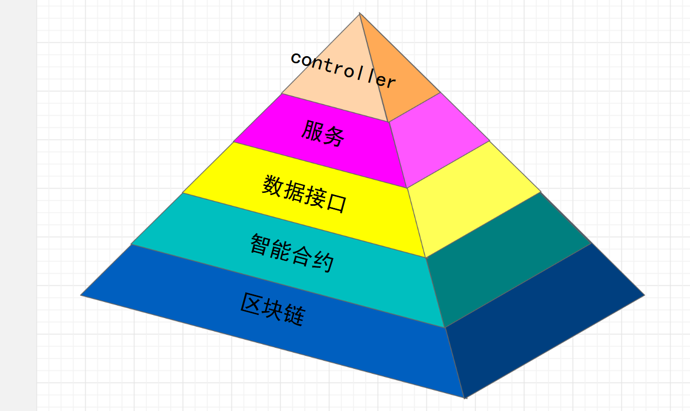
后端架构

Slide 33
一 solidity合约
首先，我先编写了要部署到区块链上的solidity合约，它们分为三个，分别是Account，NFTMarket，Transcation

Slide 34
Account合约
该合约主要用于创建用户，充值，转账等操作
（右侧为部分代码）
function setsender()public { sender=msg.sender; } function transfer(address to, uint money) public { require(to != 0x0, "please provide reciever address!"); _transfer( msg.sender, to, money); } function _transfer(address _from, address _to, uint _money) public payable{ require(balance[_from] >= _money, "not enough money!"); balance[_from] = balance[_from] - _money; balance[_to] = balance[_to] + _money; } function newAccount(address _address, uint256 _money) public { balance[_address] = _money; } function balanceOf(address _address) public view returns (uint) { return balance[_address]; } function bonus(address _address, uint _money) public { balance[_address] = balance[_address] + _money; }

Slide 35
NFTMarket合约
function newNtf(string _name, uint16 _species,
string _disc, string _picUrl) public{
uint _id = ntfs.push(NTF(false, _species, 0, _name, _picUrl, "")) - 1;
ntfsToOwner[_id] = msg.sender;
}
//上架商品
function sellNtf(uint _ntfsId, uint32 _price, string _time, string _remark) public {
require(ntfsToOwner[_ntfsId] == msg.sender, "require ntf owner permission!");
require(!ntfs[_ntfsId].selling, "ntf is for sale! please put off sale first.");
ntfs[_ntfsId].price = _price;
ntfs[_ntfsId].selling = true;
ntfs[_ntfsId].time = _time;
//pets[_petId].remark = _remark;
}
//下架商品
function offSale(uint _ntfsId) public {
require(ntfsToOwner[_ntfsId] == msg.sender , "require ntf owner permission!");
require(ntfs[_ntfsId].selling, "ntf not for sale now!");
ntfs[_ntfsId].selling = false;
// pets[_petId].remark = "";
//salingPetCount--;
}
//当前账户拥有的ntf数目
function ownerNtfCount(address _owner) public view returns (uint) {
uint count = 0;
for(uint i = 0; i < ntfs.length; i++){
if(ntfsToOwner[i] == _owner){
count++;
}
}
return count;
}
该合约主要负责NFT的创建，上下架，购买等功能的实现

Slide 36
Transcation合约
//存放记录
Record[] records;
//交易次数(有意义吗？)
mapping(address => uint) myRecordCount;
// address admin;
uint arbitCount;
constructor (){
// admin = msg.sender;
}
//约束，当输入地址为admin时才能执行有该约束的函数
/*modifier onlyAdmin(address _sender){
require(_sender == admin,"require admin permission!");
_;
}
*/
address sender;
function setsender()
{
sender=msg.sender;
}
function setNtfAndAccntContAddr(address _nftContract, address _accountContract) public {
nftContract = NTFMarket(_nftContract);
accountContract = Account(_accountContract);
}
function getRecordCount() public view returns(uint){
return records.length;
}
//交易
function makePurchase( address _buyer, address _seller,
uint32 _price, uint _ntfId, string _time) external payable{
accountContract._transfer( _buyer, _seller, _price);
//记录
records.push(Record(_buyer, _seller, _ntfId, _price, 0, _time, ""));
myRecordCount[_buyer]++;
myRecordCount[_seller]++;
}
该合约主要用于实现交易以及记录

Slide 37
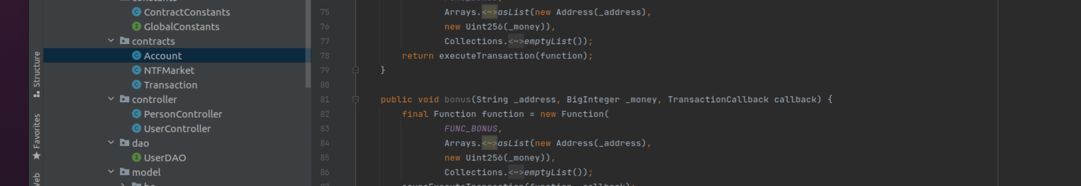
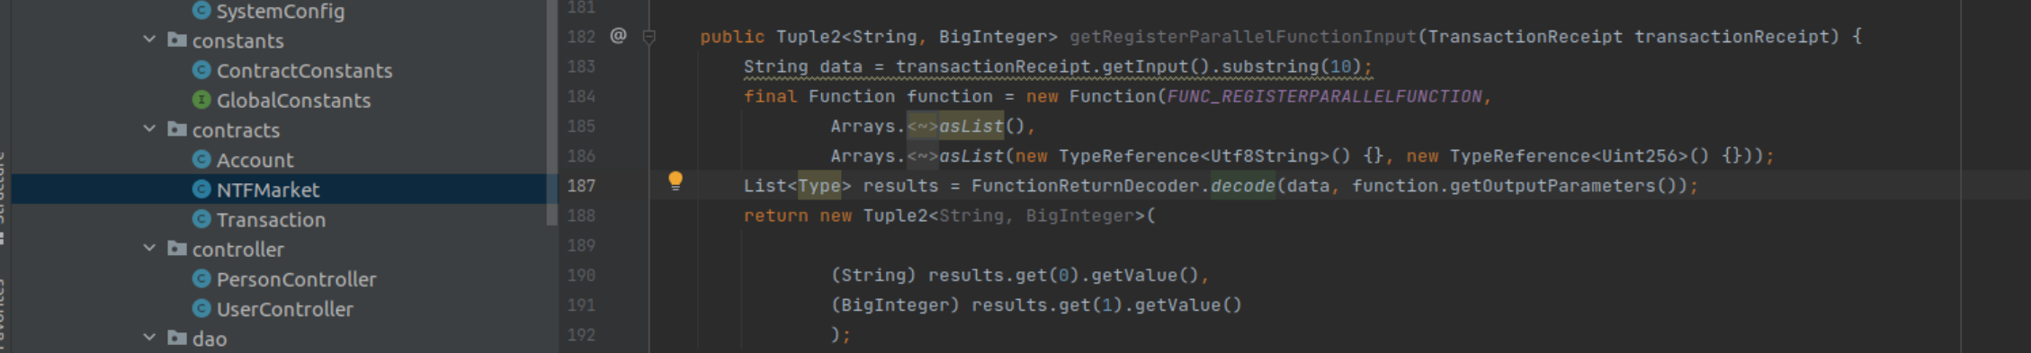
Java后台实现（三个编译后的Java类）

Slide 38
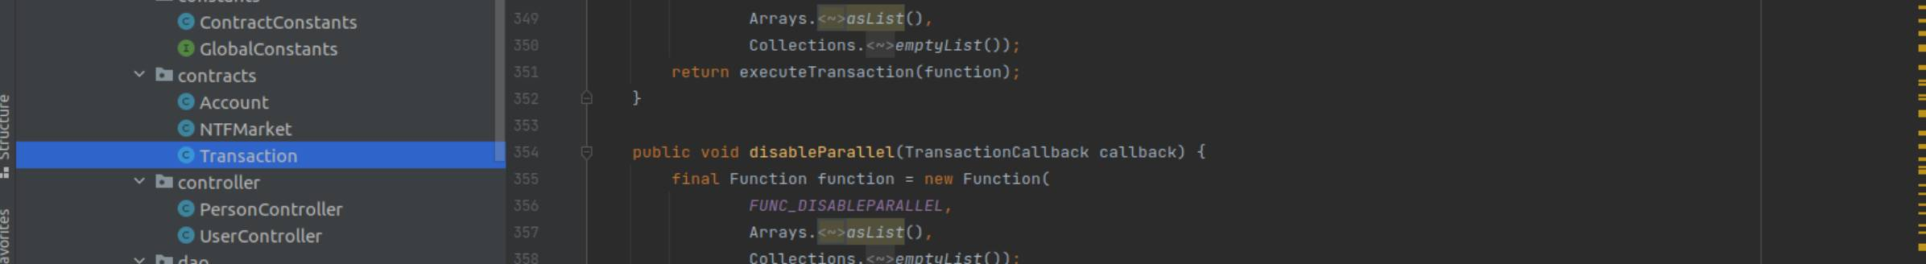

Slide 39
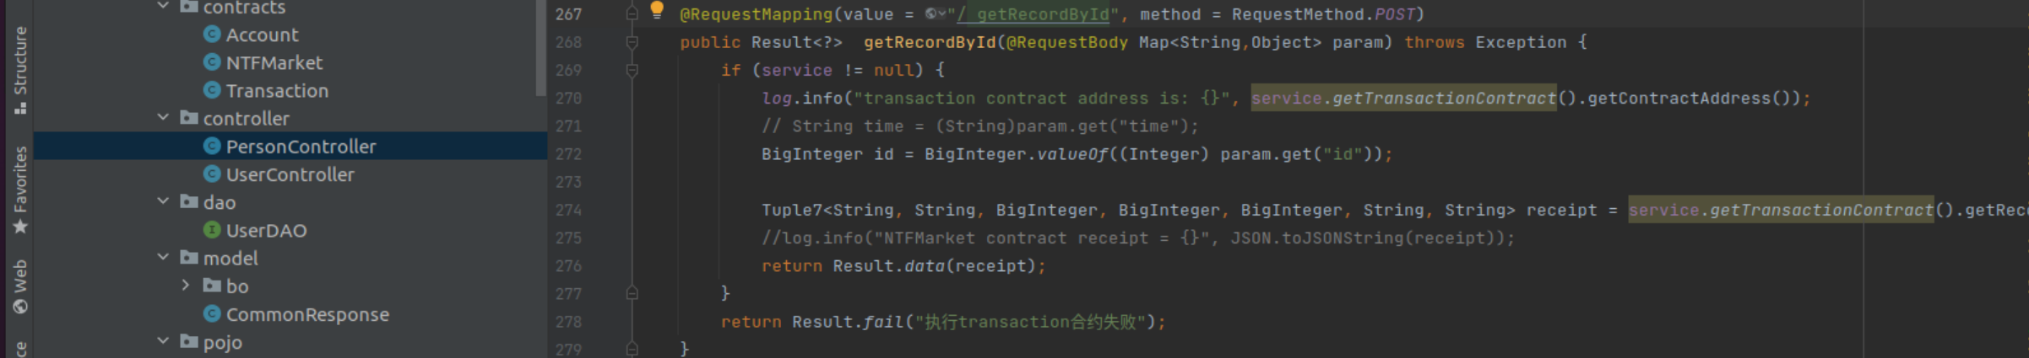
Java后端：调用solidity合约的controller类

Slide 40
测试与Java后台
贾涵溪

Slide 41
注册和登录
模块设计
UserController：负责处理前端请求
UserService：负责存取user对象
数据库：存放用户信息和公私钥对
ContractService：负责生成新账户（注册）、使用私钥加载账户实例（登录）、提供账户实例（调用合约）

Slide 42
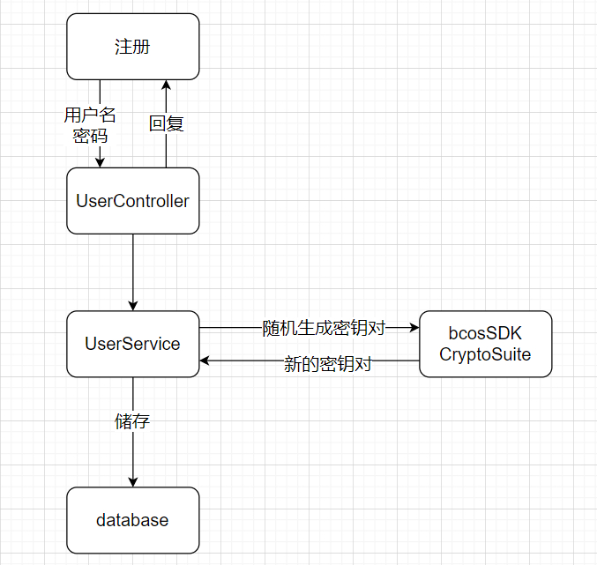
用户注册处理流程

Slide 43
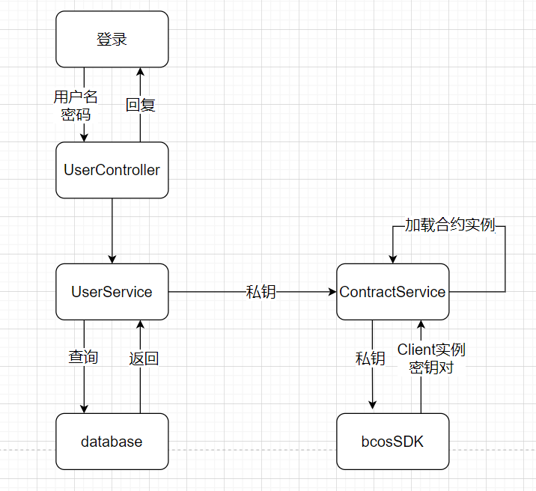
用户登录处理流程

Slide 44
测试用例设计：使用场景法
事件流设计
用户注册
上架资产
基本流1 | (1)用户点击注册——(2)输入账户和密码——(3)注册成功——（4）跳转到商城页面
备选流1-1 | 输入的用户名已经存在
备选流1-2 | 输入含有非法字符
基本流3 | （1）用户登陆商城——（2）点击我的资产——（3）创建资产——（4）输入图片url——（5）资产创建成功——（6）点击上架资产——（7）输入价格——(8)上架成功
备选流3-1 | 上传的图片url无法解析
备选流3-2 | 用户点击上架将已经拥有的资产上架
用户登录
购买资产
基本流2 | （1）用户点击注册——（2）输入账户和密码——（3）注册成功——（4）跳转到商城页面
备选流2-1 | 输入的用户名不存在
备选流2-2 | 输入的密码错误
基本流4-1 | （1）用户登陆商城——（2）选择商品列表中的商品——（3）点击购买——（4）确认购买——（5）购买成功
备选流4-1 | 用户账户余额不足
备选流4-2 | 商品已被别的用户购买

Slide 45
测试用例设计：使用场景法
场景和用例设计
测试用例编号 | 场景 | 预期结果
1 | 场景1-注册并登录 | 成功登录，跳转到商城
2 | 场景2-注册的账户名重复 | 提示错误，重新填写
3 | 场景3-输入含有非法字符 | 提示错误，重新填写
4 | 场景4-成功登录 | 成功登录，跳转到商城
5 | 场景5-用户名不存在 | 提示用户名或密码错误
6 | 场景6-密码错误 | 提示用户名或密码错误
7 | 场景7-创建并上架艺术品 | 上架成功
8 | 场景8-无法解析图片 | 创建资产失败，回到基本流步骤3
9 | 场景9-上架已有资产 | 跳过基本流步骤3、4、5
10 | 场景10-购买艺术品 | 购买成功，可在“我的资产”中找到购买的资产
11 | 场景11-账户余额不足 | 提示账户余额不足，购买失败
12 | 场景12-商品已被购买 | 提示购买失败，商品已下架
场景1-注册并登录 | 基本流1
场景2-注册的账户名重复 | 基本流1 | 备选流1-1
场景3-输入含有非法字符 | 基本流1 | 备选流1-2
场景4-成功登录 | 基本流2
场景5-用户名不存在 | 基本流2 | 备选流2-1
场景6-密码错误 | 基本流2 | 备选流2-2
场景7-创建并上架艺术品 | 基本流3
场景8-无法解析图片 | 基本流3 | 备选流3-1
场景9-上架已有资产 | 基本流3 | 备选流3-2
场景10-购买艺术品 | 基本流4
场景11-账户余额不足 | 基本流4 | 备选流4-1
场景12-商品已被购买 | 基本流4 | 备选流4-2

Slide 46
前端页面设计及视频展示
洪煜鑫

Slide 47
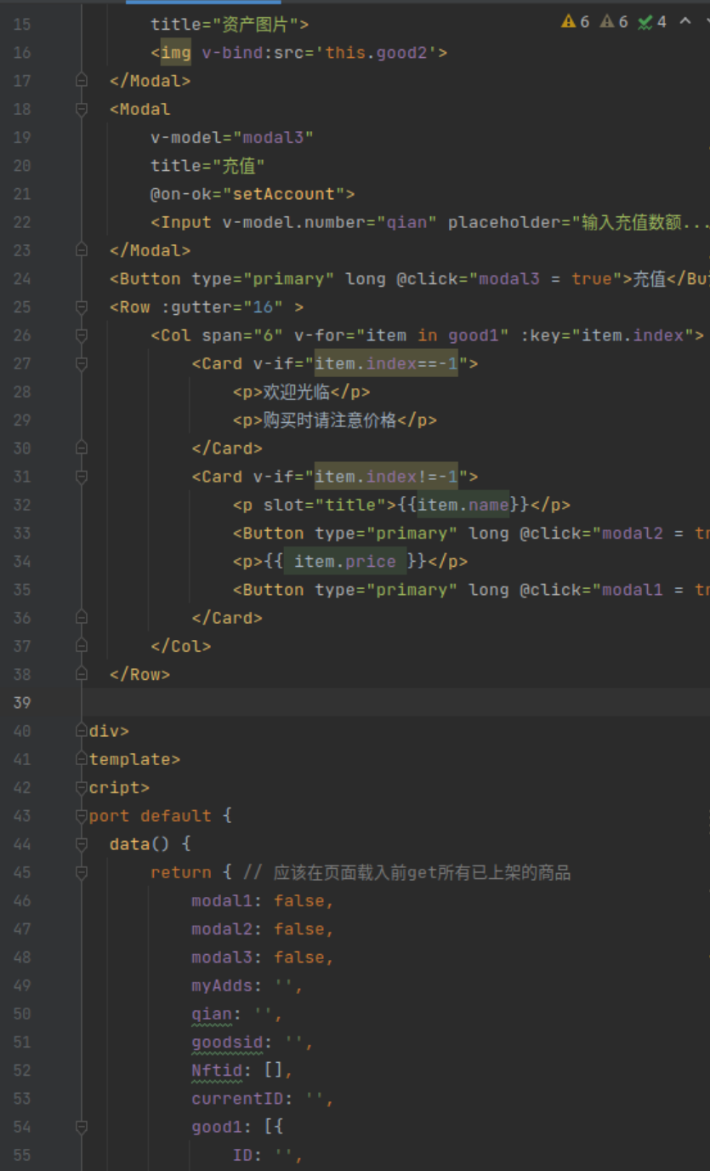
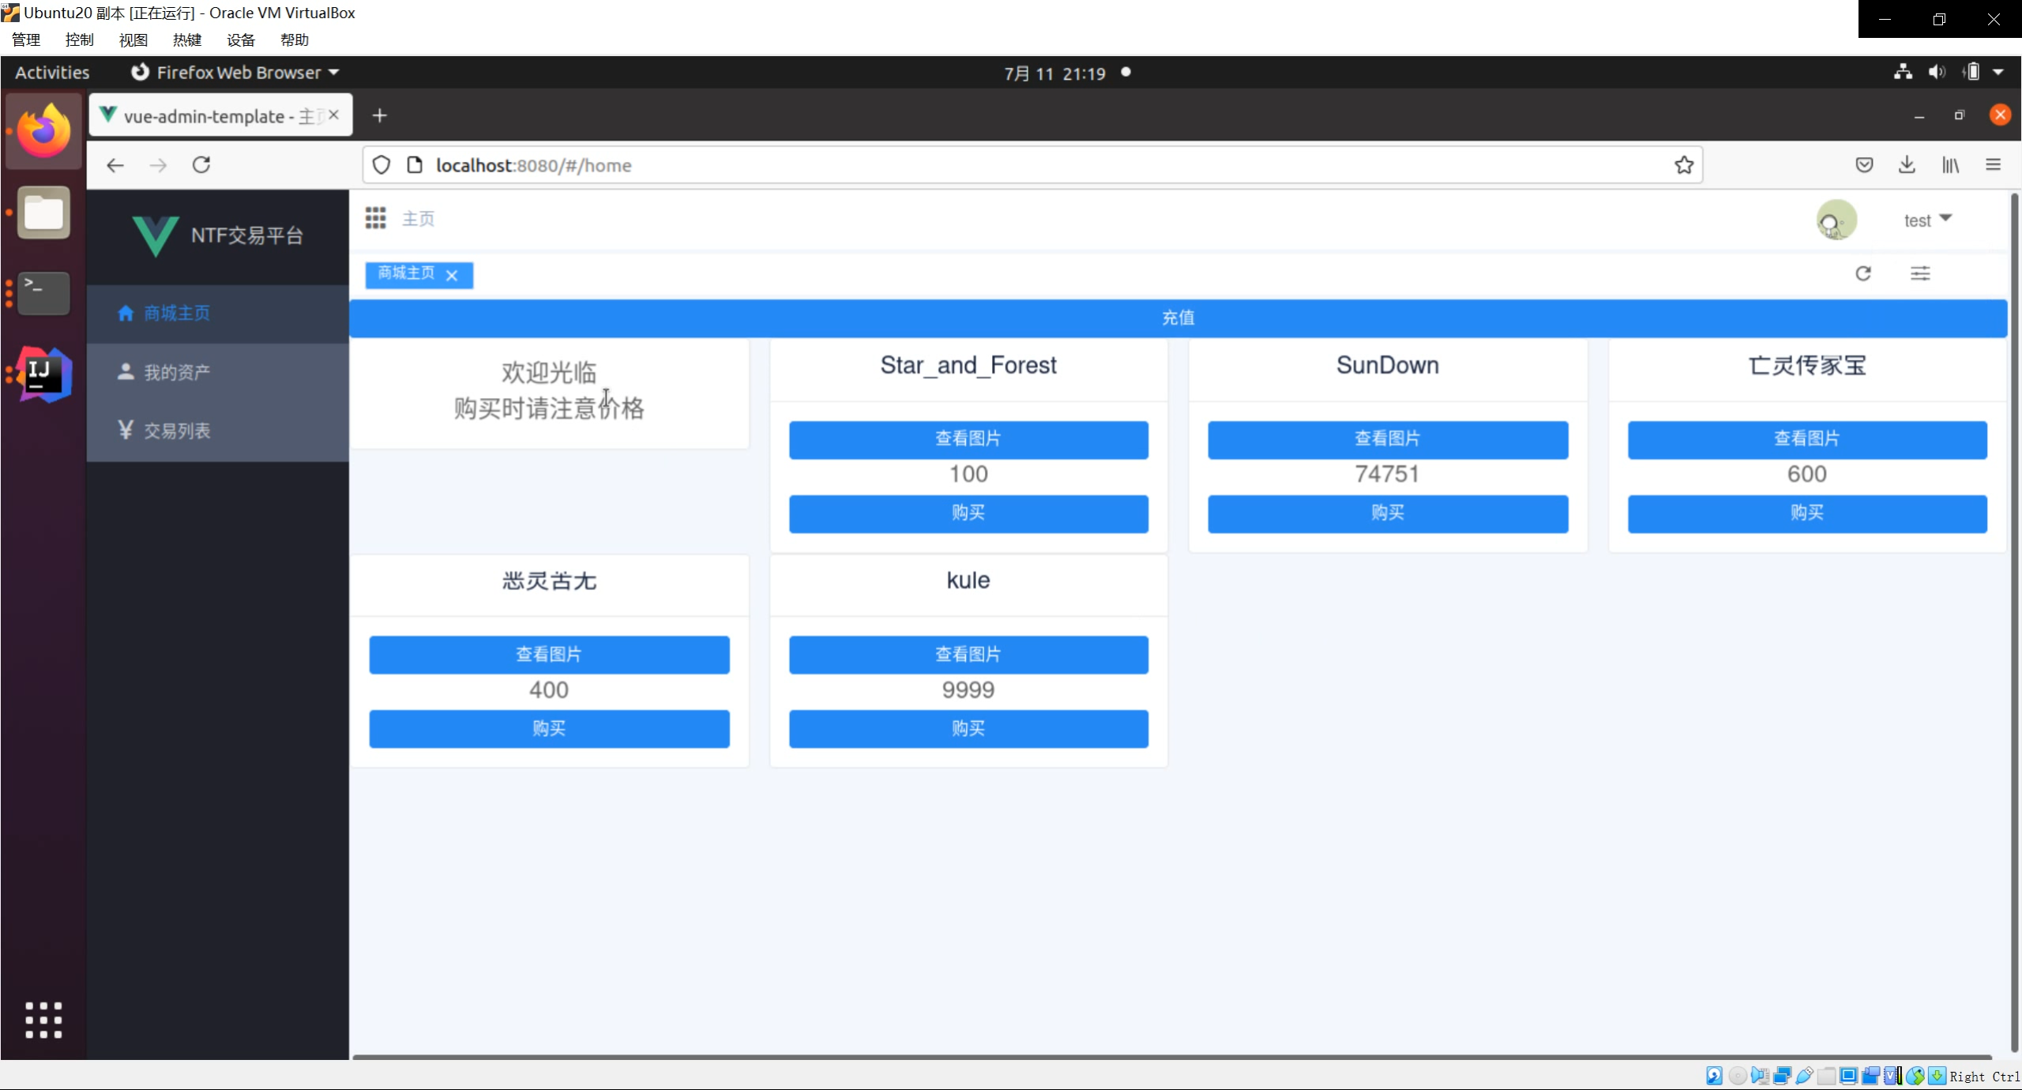
前端页面设计及部分代码展示
商城主页

Slide 48
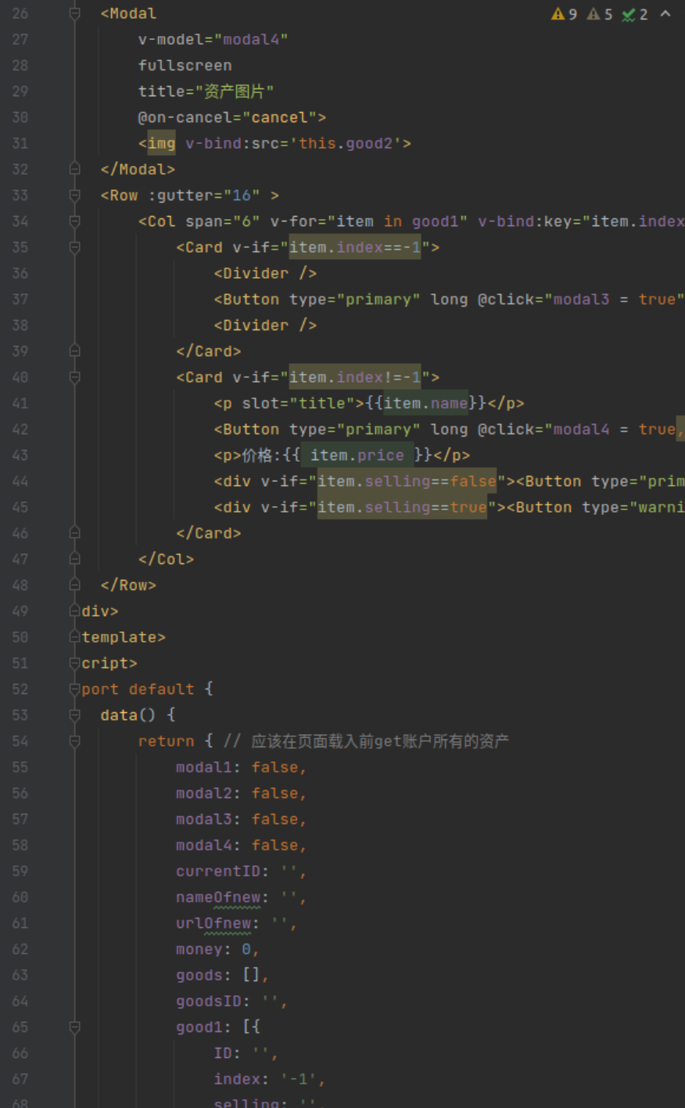
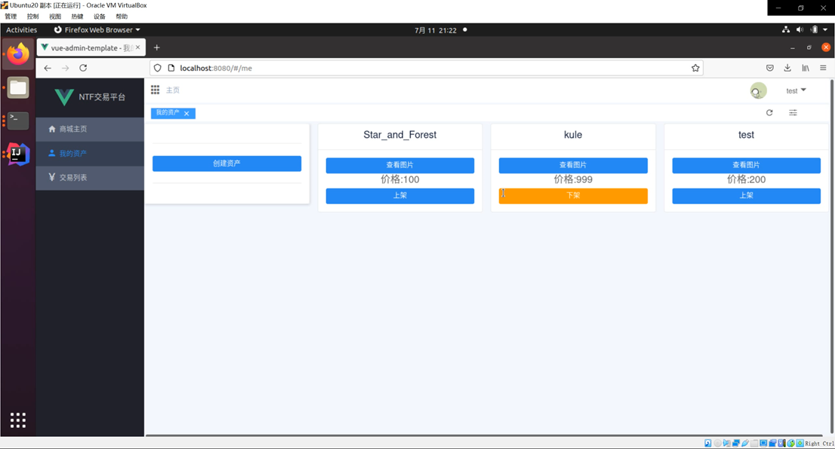
前端页面设计及部分代码展示
我的资产

Slide 49
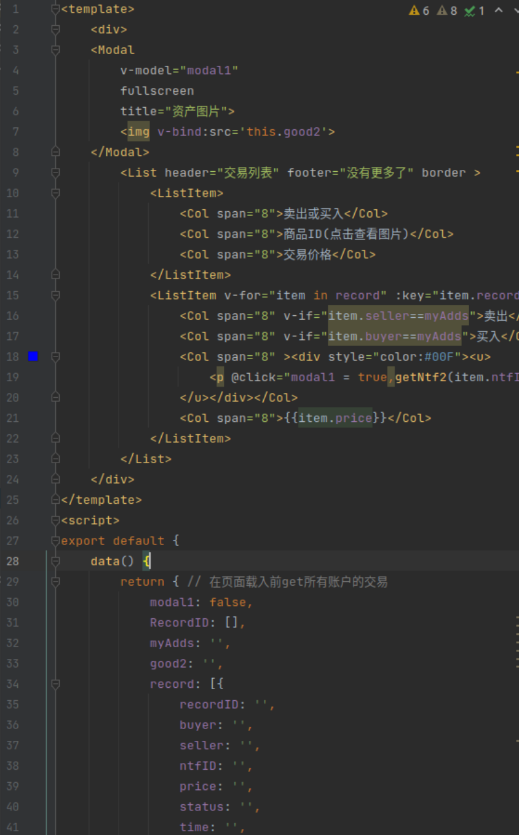
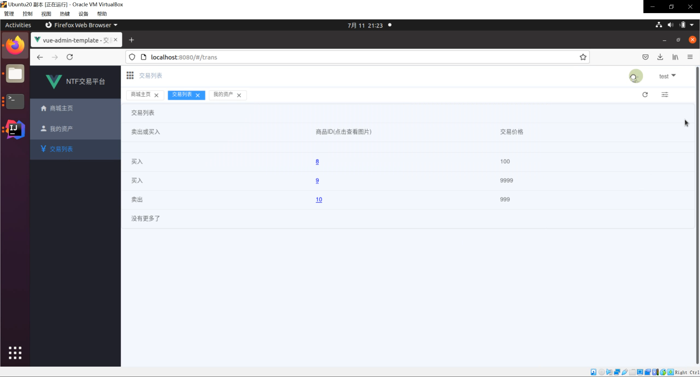
前端页面设计及部分代码展示
交易列表

Slide 50
下面将进入视频展示环节

Slide 51
项目总结

